Slide 1
«РЕАЛИТИ ПРИКЛЮЧЕНИЙ КАПИТАНА ВРУНГЕЛЯ»
Руководитель проекта: Моисеева Е.А.,
учитель начальных классов
МБОУ СОШ №11 города Ковров

Slide 2
Объект исследования:
книга А. Некрасова «Приключения капитана Врунгеля»
Предмет исследования:
географические названия, встречающиеся в произведении
\

Slide 3
Противоречие:
почему одним читателям книга нравится, читается легко, а другим не нравится они с трудом дочитали её до конца.
Гипотеза:
если собрать сведения о географических объектах, где побывал капитан Врунгель в своем кругосветном плавании, и создать сопроводительный справочник его путешествия, то может быть книгу
станет читать интереснее?
\

Slide 4
Цель исследования:
создать сопроводительный справочник кругосветного плавания капитана Врунгеля, в котором познакомить читателя с реальными географическими объектами, которые посетил капитан Врунгель.
\

Slide 5
Задачи:
1-выявить все географические названия, встречающиеся в книге;
2-проверить их реальное существование;
3-проложить на карте путь капитана Врунгеля и доказать, что путешествие является кругосветным.
\

Slide 6
Методы исследования :
1-теоретический
2-эмпирический
\

Slide 7
ПРИКЛЮЧЕНИЯ КАПИТАНА ВРУНГЕЛЯ?
… ИЛИ НЕТ?
\
\

Slide 9
\

Slide 10
Географические названия объектов:
Ленинград - Эресунн - Каттегат – Скагеррак – Норвегия – Доггер –банка – Ставангер – Гамбург – Роттердам - Кале – Саутгемптон – Портсмут – Бискайский залив – Гибралтар - Александрия – Каир – Нил – Суэцкий канал - Суэц – Эритрея - Аден – Мыс Гвардафуй – Индийский океан – Гонолулу – Река Амазонка – Белен – Рио-де-Жанейро - Мыс Горн – Новая Зеландия – Сидней – Новая Гвинея – Марианские острова – Канада – Форт Юкон – Остров Святого Лаврентия – Петропавловск- Камчатский

Slide 11
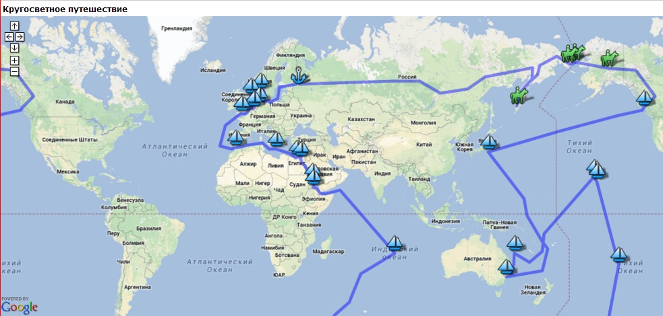
\

Slide 12
Вывод:
1 - Выполнив данную работу, несколько ребят из класса решили прочитать книгу с созданным видеоприложением;
2- работа поможет им наглядно представить те места,
где проходили приключения
капитана Врунгеля.
\
\

Slide 13
А. Некрасов
«Сегодня английские, армянские, болгарские, венгерские, грузинские, индийские, латвийские, туркменские, югославские, японские ребята читают «Врунгеля» на родном языке. Врунгель много раз менял и продолжает менять свою фамилию. Чехи его знают как Жаанилкина, поляки как Залганова, немцы как Флюнкериха… Но как бы ни называли его, я верю,
что добрый старый капитан всем читателям щедро дарит улыбки, и эта вера
убеждает меня в том,
что я не напрасно потратил труд и время».
\
\

Slide 14
А КАКУЮ КНИГУ ВЫБРАЛ ТЫ?
\

